Slide 1
FastAPI
Conceptos básicos

Slide 2
Contenido
01.
APIs
02.
SQLAlchemy
Descripción general y tipos de APIs haciendo foco en APIs REST.
¿Qué es un ORM? Modelo de datos. Conexión con DBs. Operaciones básicas.
03.
Pydantic
04.
FastAPI
Creación de Schemas para validación de requests y armado de responses en el contexto de FastAPI.
¿Qué es FastAPI? Estructura de un proyecto, puesta en marcha.

Slide 3
01 - APIs

Slide 4
¿Qué es una API?
Definición
En el contexto de programación, una API (Application Programming Interface) define un conjunto de protocolos y herramientas que permiten que diferentes aplicaciones puedan comunicarse entre sí.

Slide 5
¿Qué es una API?
Propósito
Simplificar la programación de aplicaciones al abstraer la implementación subyacente y solo exponer objetos o acciones que son de utilidad para los programadores.
En otras palabras:
Permitir el intercambio de datos y funcionalidad entre sistemas sin la necesidad de conocer a fondo las implementación de dicha funcionalidad.

Slide 6
¿Qué es una API?
Tipos de API
La interfaz de una librería de software es un tipo de API.
La API describe el “comportamiento esperado” (la especificación) mientras que la librería provee la implementación de esa especificación.
Ejemplos:
Linux y BSD implementan las especificaciones determinadas por POSIX.
API en C++ para el desarrollo de videojuegos utilizando el motor Unreal Engine (work in progress)

Slide 7
Web APIs
Definición
Son servicios alojados en un “servidor” y accedidos mediante dispositivos (“cliente”) utilizando el protocolo HTTP.
Un cliente envía una petición HTTP al servidor y recibe una respuesta, típicamente en formato JSON o XML.

Slide 8
Tipos de Web APIs
Algunos ejemplos
REST
SOAP
GraphQL
gRPC
WebSockets
Más info.: https://blog.postman.com/different-types-of-apis/

Slide 9
¿Qué es una API REST?
Definición
Los datos y acciones están organizados en torno a “recursos”.
Por ejemplo: Usuarios, Productos.
Cada recurso es accedido mediante una URL única llamada endpoint.
Utiliza los métodos HTTP más comunes:
GET: para la obtención de datos de uno o más recursos.
POST: para la creación de recursos.
PUT: para la modificación de recursos existentes.
DELETE: para la eliminación de recursos.

Slide 10
¿Qué es una API REST?
Definición
Los endpoints son las URLs de cada recurso. Por ejemplo:
/api/users
/api/movies/1
/api/items
Una API REST pondrá a disposición una colección de endpoints junto con información de los métodos HTTP disponibles para accederlos, la información requerida y la información que estos endpoints pueden retornar.

Slide 11
¿Qué es una API REST?
Documentación
La documentación es muy importante para el desarrollo y
mantenimiento de aplicaciones utilizando cualquier tipo de API.
En el caso de las APIs REST, la documentación puede ser generada de manera automática a partir de un documento OpenAPI que implementa la especificación con el mismo nombre.
Un documento OpenAPI no es exclusivo de las APIs REST sino que puede ser utilizado para cualquier tipo de API HTTP.
Más info.: https://www.openapis.org/

Slide 12
02 - SQLAlchemy

Slide 13
¿Qué es SQLAlchemy?
Introducción
SQLAlchemy es un ORM (Object Relational Mapper) para Python.
Provee un conjunto completo de patrones de persistencia bien conocidos y está diseñada para trabajar con bases de datos de manera eficiente y con alta performance mediante una adaptación de todas las operaciones a un lenguaje de dominio “Pytónico”.

Slide 14
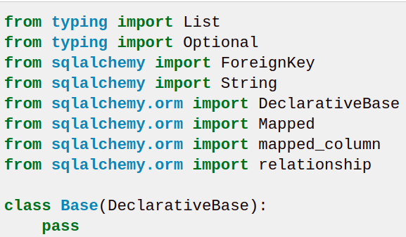
Modelos de datos
Definiremos nuestros modelos de datos a partir de una clase Base provista por SQLAlchemy.

Slide 15
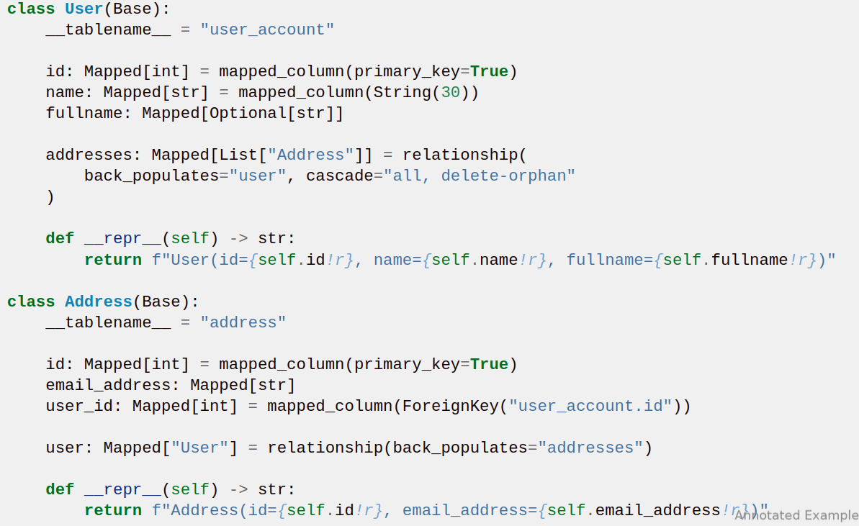
Modelos de datos

Slide 16

Conexión con BDs
Creando un Engine
Utilizaremos la clase Engine para conectarnos a nuestro motor de base de datos subyacente. SQLAlchemy nos permite configurar las características de esta conexión.
Engine es un factory que puede crear nuevas conexiones como también mantenerlas en un Connection Pool para una rápida reutilización de las mismas.

Slide 17
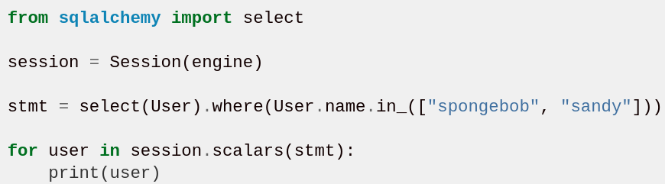
Operaciones básicas
SELECT
Crearemos una nueva sesión con la base de datos a través de Session para luego hacer una consulta con la función select.
Indicaremos los criterios de búsqueda mediante where y finalmente ejecutaremos la consulta con session.scalars

Slide 18
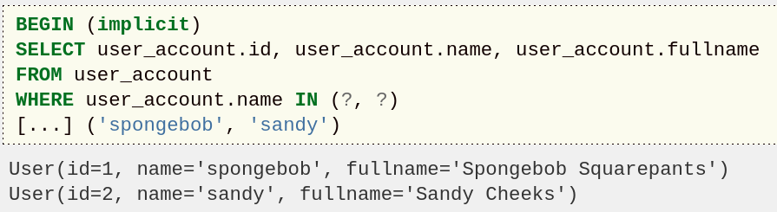
Operaciones básicas
SELECT
Internamente se crea la consulta en SQL que tiene la siguiente forma:
Finalmente, observamos la salida al hacer print(user) de cada uno de los resultados.

Slide 19
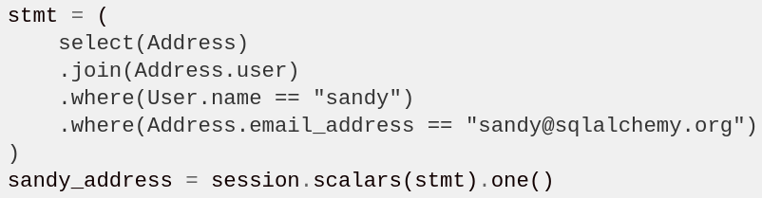
Operaciones básicas
SELECT con JOIN
Aquí haremos una consulta un poco más compleja ya que relacionamos dos tablas: Address y User.
Finalmente, observamos la salida al hacer print(user) de cada uno de los resultados.

Slide 20
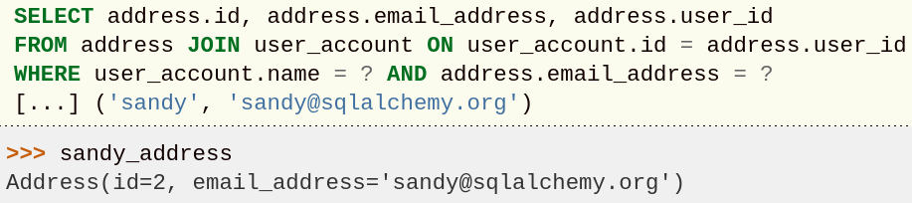
Operaciones básicas
SELECT con JOIN
Aquí vemos la consulta generada en SQL y finalmente, observamos la salida al consultar el objeto sandy_address (equivalente a hacer print(sandy_address) en el intérprete de Python.

Slide 21
SQLAlchemy
Guía rápida
Podremos ver los ejemplos anteriores y otras funcionalidades disponibles mediante SQLALchemy al consultar la guía rápida.

Slide 22
03 - Pydantic

Slide 23
¿Qué es Pydantic?
Introducción
Pydantic es una librería de Python para validación de datos.
Utilizaremos esta librería para definir y validar nuestros Schemas para representar diferentes versiones de los recursos disponibles en nuestra API REST.
Podríamos tener un Schema para la creación de un objeto, otro para su modificación (porque quizás no queremos que ciertos atributos sean modificables), otro para la lectura del objeto, etc.

Slide 24
¿Qué es Pydantic?
Características
Utiliza Type Hints para definir el tipo de datos de cada atributo de nuestros Schemas.
Es veloz (implementado en Rust).
Capaz de crear modelos compatibles con la especificación JSON Schema.
Permite definir si debe ser completamente estricto o laxo.
Soporta validación de objetos de tipo dataclass y TypeDict.
Permite personalizar las funciones/métodos validadores y serializadores.
Muchas librerías de Python utilizan Pydantic.
Muchas empresas utilizan Pydantic.

Slide 25


Slide 26
¿Dónde utilizamos Schemas?
Routers
Nuestros endpoints recibirán los datos que lleguen del lado del cliente.
Nos interesa que estos datos se ajusten a cierta “forma” y de lo contrario podemos rechazar la petición del cliente sin siquiera llegar a procesarla dado que no ha pasado la validación requerida.
Al mismo tiempo, nuestra API declara el tipo de dato que cada endpoint va a retornar como respuesta a una petición, asegurando la previsibilidad y facilitando su uso.

Slide 27
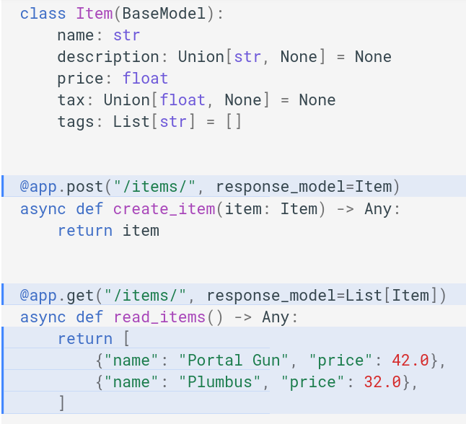
Equivalente a Optional[str]
Nótese el tipo de dato de los argumentos (item: Item) de la función router y el tipo de dato del argumento response_model en ambas rutas.

Slide 28
¿Dónde utilizamos Schemas?
Services o “crud utils”
Nuestras funciones de servicio podrán definir el tipo de sus argumentos utilizando Schemas para de ese modo asegurarnos que ciertos atributos están disponibles al momento de utilizarlos.

Slide 29
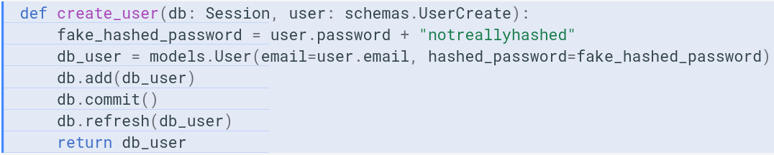
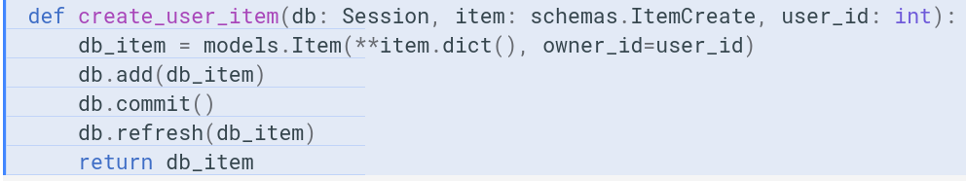

Slide 30
¿Cómo definimos un Schema?
Típicamente definiremos schemas para validar datos que nos sirvan para crear instancias de un modelo de datos.
Es decir que habiendo definido un modelo de datos mediante un ORM, la definición de un schema nos permitirá asegurarnos de que disponemos de todos los datos necesarios para almacenar un modelo en nuestra DB y que los mismos han superado de manera exitosa las reglas de validación que impusimos.

Slide 31
¿Cómo definimos un Schema?
Al mismo tiempo, podríamos definir schemas que no necesariamente representan un modelo de datos en la DB pero que nos interesa validar o utilizar como response_model de una función router.

Slide 32
¿Cómo definimos un Schema?
Utilizando herencia de clases definimos un schema base para un modelo de datos (heredando de BaseModel de Pydantic) que contenga atributos comunes para otros schemas.
Podemos crear un schema diferente de acuerdo a la operación que queramos hacer sobre un modelo de datos:
Lectura
Creación
Modificación
Eliminación

Slide 33
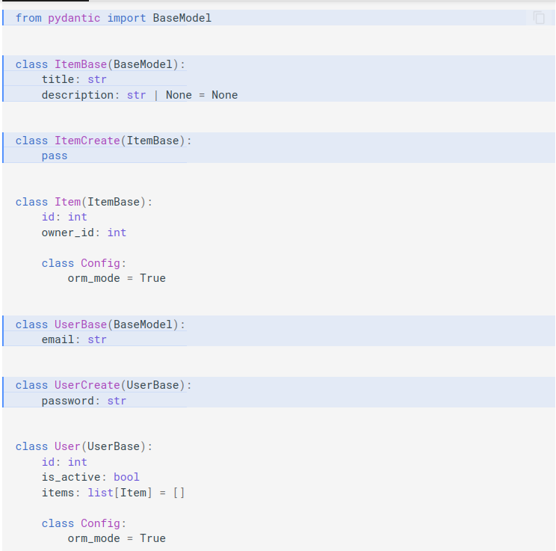

Slide 34
¿Cómo funciona un Schema?
Router
Una vez definido el Schema, cuando llegue un request HTTP a uno de nuestros endpoints, nuestra app va a intentar crear una instancia del Schema.
Al hacerlo validará que los atributos se correspondan con los tipos de datos declarados.

Slide 35
¿Cómo funciona un Schema?
Router
Si todo va bien, asignará la instancia del Schema al argumento de la función router, de lo contrario lanzará una excepción de tipo ValidationError que indicará el o los errores encontrados.
FastAPI toma esta excepción y vuelve a lanzar una RequestValidationError, que típicamente vuelve al cliente como un HTTP response con status code 422 Unprocessable Content y la app no continúa procesando la petición original.

Slide 36
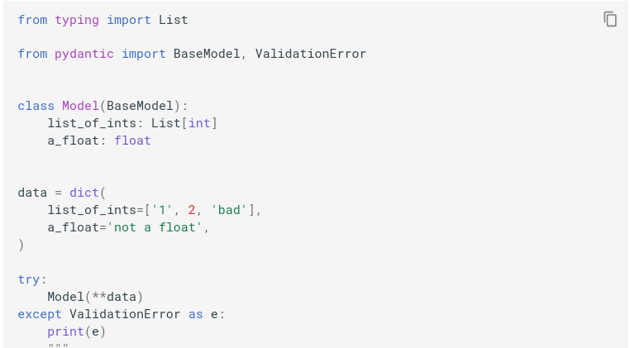

Slide 37
Mensaje de error:
2 validation errors for Model
list_of_ints.2
Input should be a valid integer, unable to parse string as an integer [type=int_parsing, input_value='bad', input_type=str]
a_float
Input should be a valid number, unable to parse string as a number [type=float_parsing, input_value='not a float', input_type=str]

Slide 38
04 - FastAPI

Slide 39
¿Qué es framework?
Es una estructura sobre la cual podemos construir software. Nos provee una base para evitar comenzar desde cero.
Utilizar frameworks nos ahorra tiempo y reduce las posibilidades de introducir errores. Además al estar probados de manera extensiva nos da la seguridad de que contamos con una buena base.
Existen distintos tipos de frameworks, en general cada uno tiene su “misión” específica. Por ejemplo: crear aplicaciones web, crear aplicaciones móviles, hacer ciencia de datos, entre otras.

Slide 40
¿Por qué utilizar un framework?
Código más seguro
Simplifica la manera de hacer testing y debugging
Evitamos duplicar código
El código provisto es limpio y fácil de adaptar
Nos permite enfocarnos en escribir el código específico para nuestro proyecto
Puede extenderse (si es código abierto)

Slide 41
¿Qué es FastAPI?
Introducción
Es un framework web moderno y rápido para construir APIs con Python, creado en el año 2018 por @tiangolo (Sebastián Ramírez).
Más info.: https://fastapi.tiangolo.com

Slide 42
¿Qué es FastAPI?
Características
Rápido: uno de los frameworks para Python más rápidos
Buen soporte en editores de código
Fácil de aprender y usar: hace uso de type hints
Robusto
Basado en estándares OpenAPI y JSON Schema.

Slide 43
¿Qué es FastAPI?
Estructura de un proyecto
Si bien FastAPI no exige una estructura determinada y pensando en un proyecto de mediana a gran complejidad, es probable que encontremos:
Models
Schemas
Services
Routers

Slide 44
¿Qué es FastAPI?
Models
Definen principalmente la estructura de los datos de nuestra aplicación al momento de ser guardados en una base de datos:
Columnas y sus tipos de datos
¿Cuál de ellas es la primary key?
¿Algún atributo debe ser unique?
¿Cuáles atributos requieren la construcción de un index?
Obs: Lo anterior está sujeto al tipo de proyecto, la necesidad de contar con una BD y que esta sea de tipo relacional.

Slide 45
¿Qué es FastAPI?
Models
Trabajaremos con un ORM que simplifique las tareas relacionadas a la gestión de una base de datos, desde la conexión con un DBMS hasta la creación y manipulación de las tablas, relaciones, restricciones, etc.
Obs: Lo anterior está sujeto al tipo de proyecto, la necesidad de contar con una BD y que esta sea de tipo relacional.

Slide 46
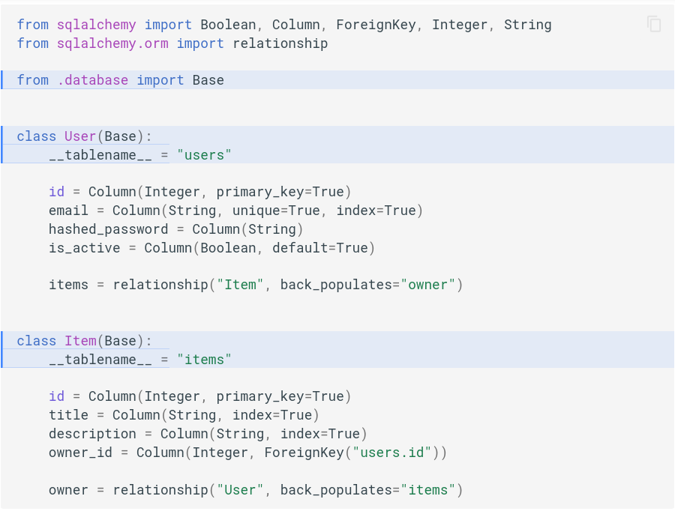

Slide 47
¿Qué es FastAPI?
Schemas
Cuando nos referimos a datos que nuestra aplicación “recibe de” o “devuelve a” un cliente, los schemas definen qué “forma” tienen éstos en el contexto de nuestra aplicación: los atributos y sus tipos de datos.

Slide 49
¿Qué es FastAPI?
Schemas
Aquí aparece el concepto de “Type Hints” que son una notación formal para describir tipos de datos de variables, parámetros de funciones y valores que éstas devuelven.
En Python, podemos usar los tipos de datos básicos para este fin y el módulo typing de la librería estándar para tipos más complejos.

Slide 50
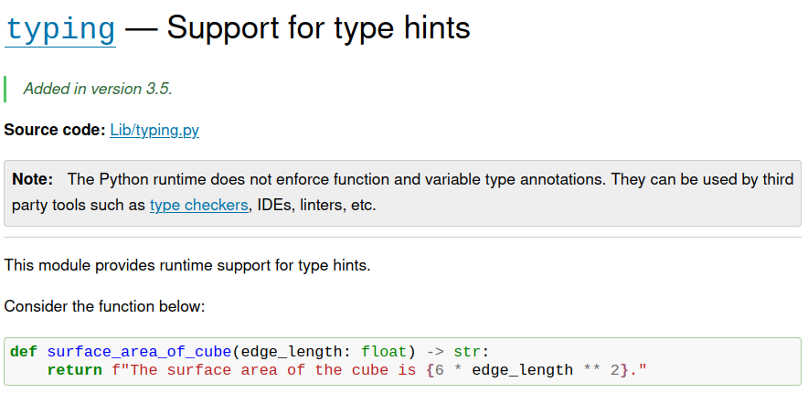

Slide 51
¿Qué es FastAPI?
Services
Services o “crud utils” (documentación oficial) define funciones reutilizables que interactúan con la base de datos mediante el ORM para la manipulación de los datos, típicamente en operaciones del tipo:
Create
Read
Update
Delete

Slide 52
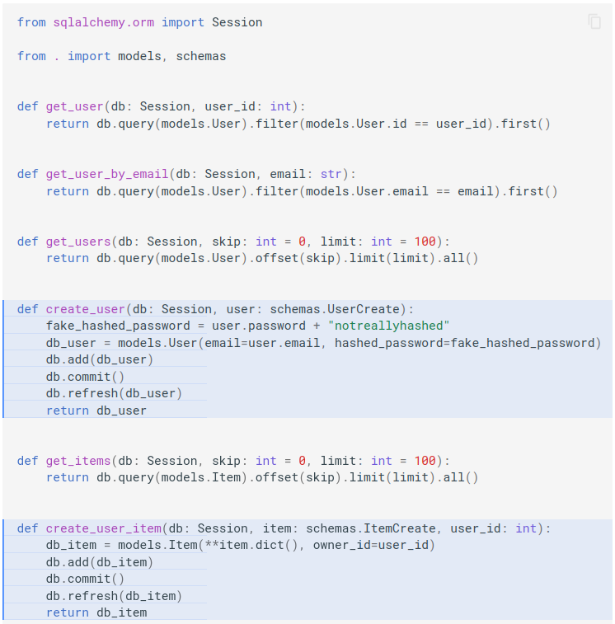

Slide 53
¿Qué es FastAPI?
Routers
Permiten gestionar los diferentes endpoints junto con sus funcionalidades.
FastAPI no exige separar los endpoints en diferentes archivos pero es posible que en proyectos de mediana a gran complejidad queramos agrupar la funcionalidad de acuerdo a un recurso puntual ya que nos ayudaría a modularizar nuestro código.

Slide 54
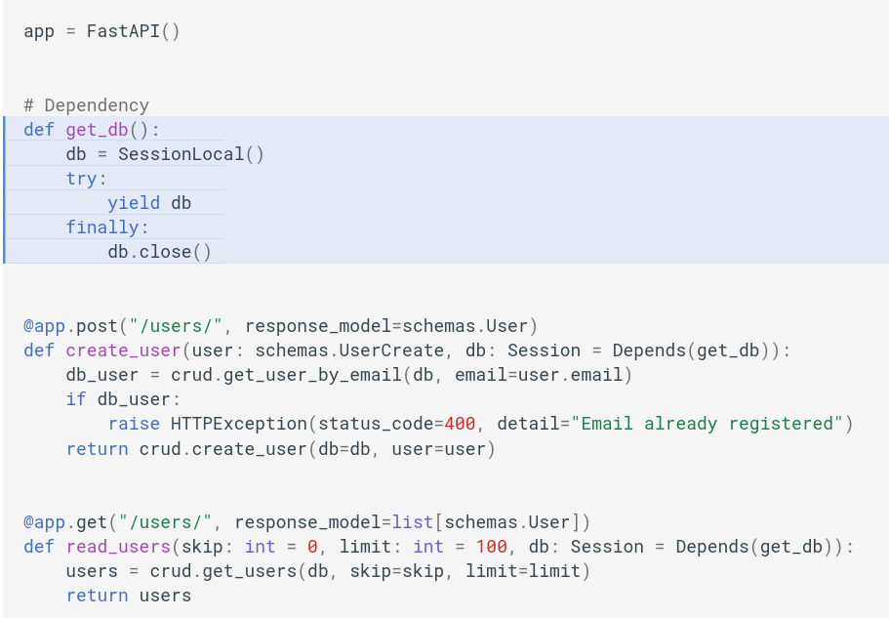
Routers: sin modularizar

Slide 55
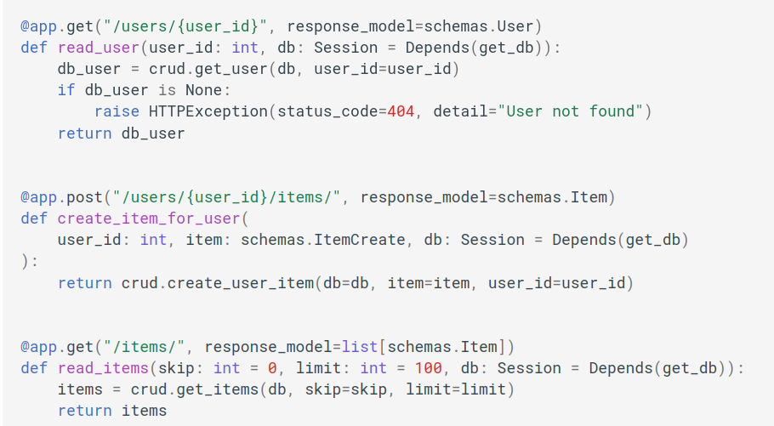
Routers: sin modularizar

Slide 56
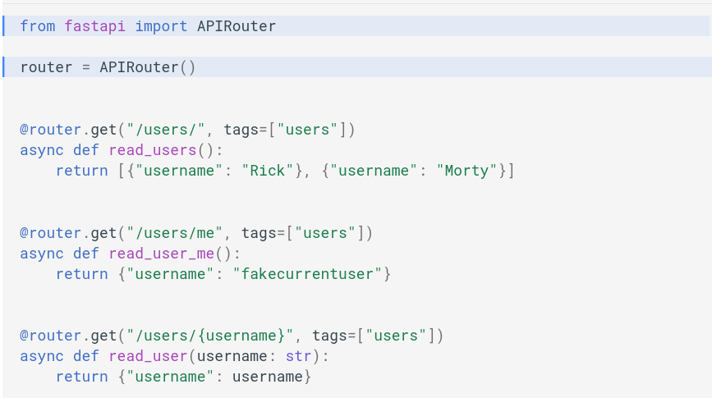
Routers: modularizado
APIRouter() puede ser pensado como un “mini” objeto FastAPI() con las mismas opciones: parameters, responses, dependencies, tags, etc.

Slide 57
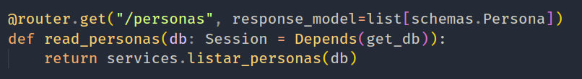
¿Qué es FastAPI?
Routers
Pueden o no definir un modelo de respuesta o response_model que típicamente se corresponde con algún tipo de dato básico (int, str) o bien puede tratarse de un tipo de dato un poco más complejo como un Schema personalizado.

Slide 58
¿Qué es FastAPI?
Routers
Aparece el concepto de Dependency. FastAPI tiene un sistema de “inyección de dependencias”.
En nuestro caso, al definir endpoints podemos declarar que un parámetro requiere o depende de algo para poder funcionar.
Es de mucha utilidad cuando:
Hay lógica compartida entre los endpoints.
Se comparten conexiones a bases de datos.
Para proveer seguridad: autenticación, roles, etc.
Entre otras.

Slide 59
¿Qué es FastAPI?
Routers
Podemos declarar una dependencia a diferentes niveles:
para un atributo de nuestra función router .
para una función router.
para un grupo de funciones.

Slide 60
¿Qué es FastAPI?
Routers
En el primer caso, por cada parámetro que tenga una dependencia, luego del tipo de parámetro le asignaremos el resultado de invocar a Dependency(<nombre_función>).
nombre_función será invocada cuando se reciba un request en el endpoint y deberá:
retornar el valor a asignar al parámetro de la función router si se cumple con alguna condición o bien,
lanzar una excepción con el status code HTTP y mensaje adecuados

Slide 61
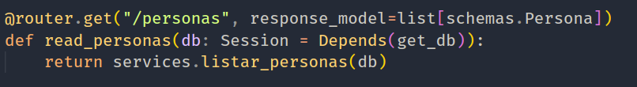
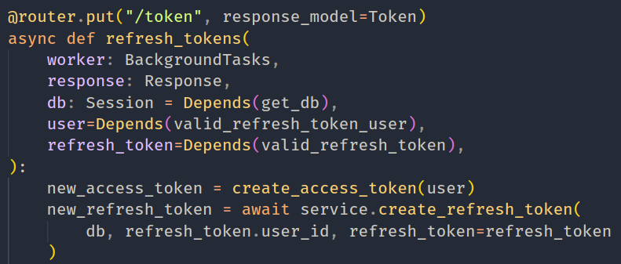

Slide 62
¿Qué es FastAPI?
Routers
Nótese que si al ser ejecutada la función Depends(), el valor pasó la validación, no es necesario volver a verificar condiciones en la lógica posterior.

Slide 63
¿Qué es FastAPI?
Routers
refresh_token es válido y contiene un atributo llamado user_id

Slide 64
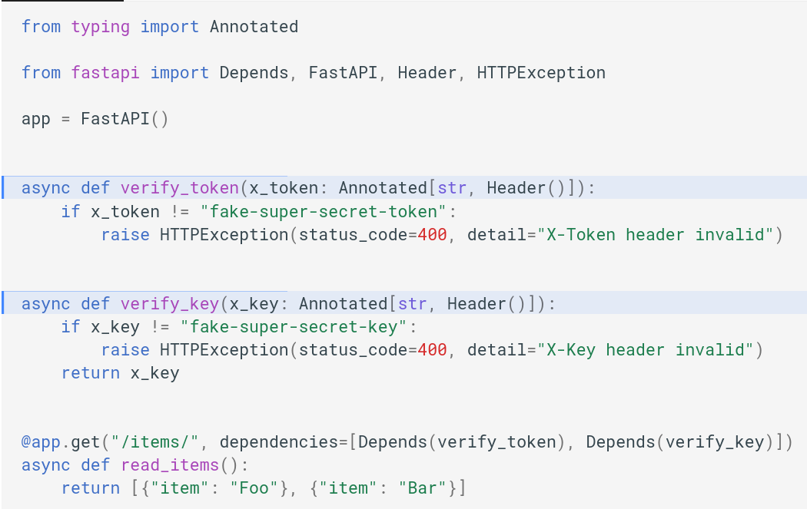
Routers: Dependency a nivel función router

Slide 65
¿Qué es FastAPI?
Routers: Manejo de errores
Utilizaremos el mecanismo de excepciones para notificar al cliente de nuestra API que algún problema puede haber ocurrido:
No tiene los permisos suficientes.
No tiene acceso al recurso.
El item al que intenta acceder no existe.

Slide 66
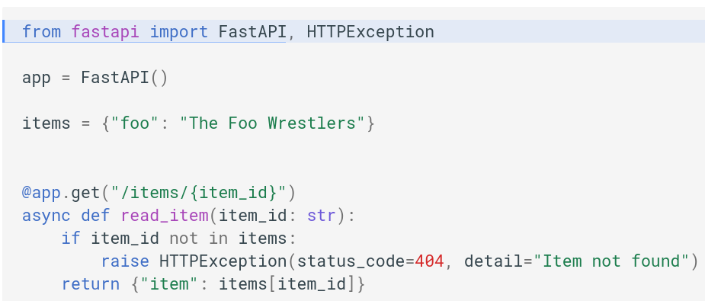
¿Qué es FastAPI?
Routers: Manejo de errores
Para devolver respuestas HTTP con errores haremos uso de la clase HTTPException.

Slide 67
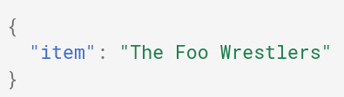
¿Qué es FastAPI?
Routers: Manejo de errores
Si al consultar la ruta http://example.com/items/foo donde foo es item_id, el cliente recibe una respuesta con status code 200, la respuesta JSON será:

Slide 68
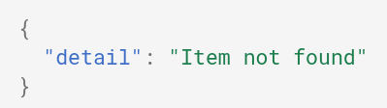
¿Qué es FastAPI?
Routers: Manejo de errores
Mientras que si el elemento buscado no existe, el cliente recibirá un respuesta HTTP con status code 404 (“not found”) y un objeto JSON como el siguiente:

Slide 69
¿Qué es FastAPI?
Routers: Manejo de errores
Por último, es posible definir una jerarquía de clases que representen diferentes tipos de respuesta HTTP con un mensaje personalizado.

Slide 70
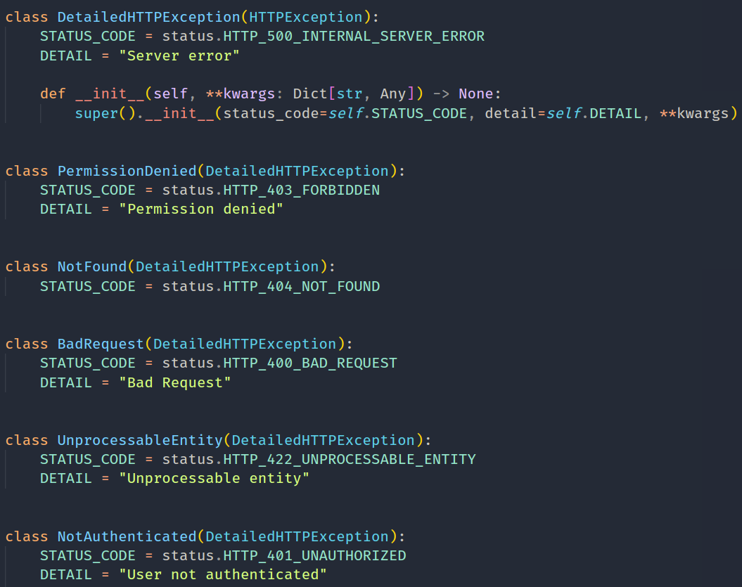

Slide 71
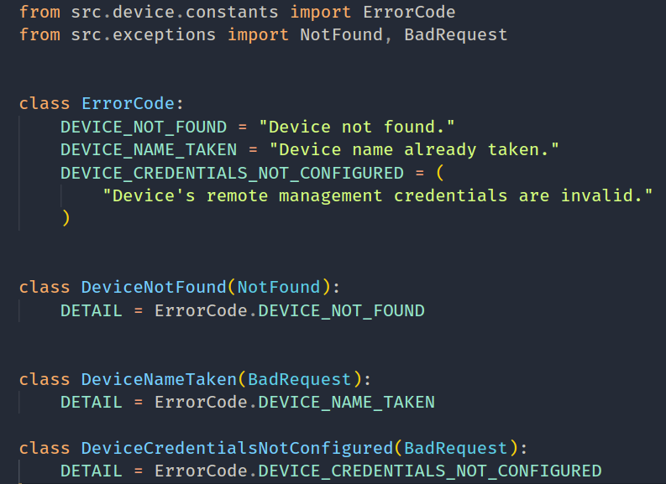

Slide 72
¿Qué es FastAPI?
Estructura de un proyecto
De acuerdo a la experiencia de otros usuarios de FastAPI, una buena estructura de proyecto podría ser algo así:
src/
__init__.py
main.py
database.py
exceptions.py
constants.py
module_a/
module_b/
...
tests/
module_a/
...

Slide 73
¿Qué es FastAPI?
Estructura de un proyecto
Donde cada módulo puede representar un recurso de nuestra API:
src/
__init__.py
...
personas/
__init__.py
models.py
schemas.py
services.py
router.py
mascotas/
...

Slide 74
¿Qué es FastAPI?
Estructura de un proyecto
Mientras que en la carpeta de tests, la estructura se vería algo así:
tests/
__init__.py
personas/
__init__.py
test_services.py
test_router.py
mascotas/
...

Slide 75
¿Qué es FastAPI?
Estructura de un proyecto
Finalmente, el archivo main.py se encargará de asegurar la creación de la base de datos, configurar cuestiones de conexión desde diferentes orígenes, agrupar los diferentes routers de cada módulo, entre otras.

Slide 76
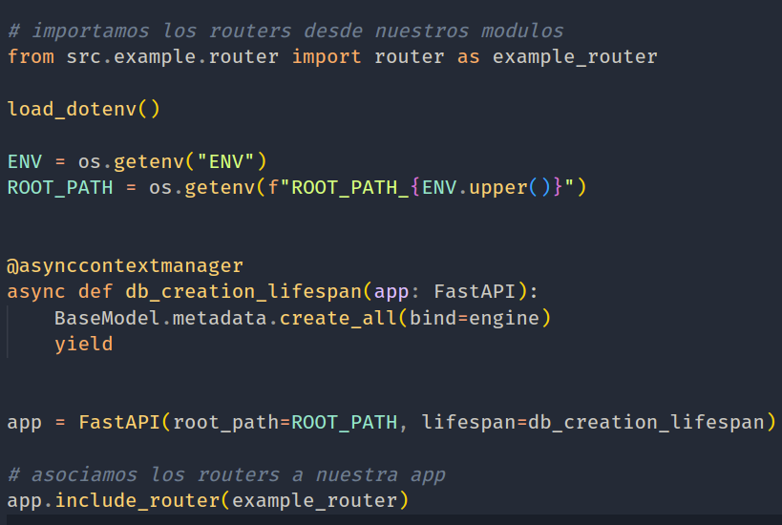

Slide 77
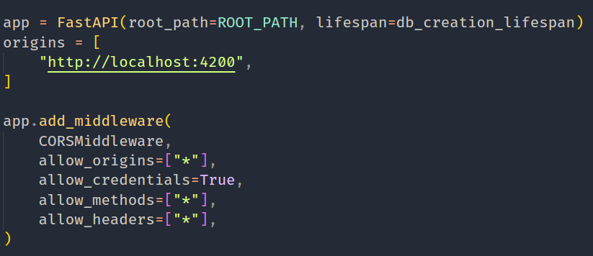

Slide 78
Puesta en marcha
FastAPI provee una herramienta CLI que nos permite poner en marcha nuestro proyecto.
Una vez que instalamos FastAPI y sus dependencias en un entorno virtual, podemos acceder a esta herramienta por medio del comando:
fastapi dev main.py
Para entornos de producción, la documentación sugiere el comando:
fastapi run

Slide 79
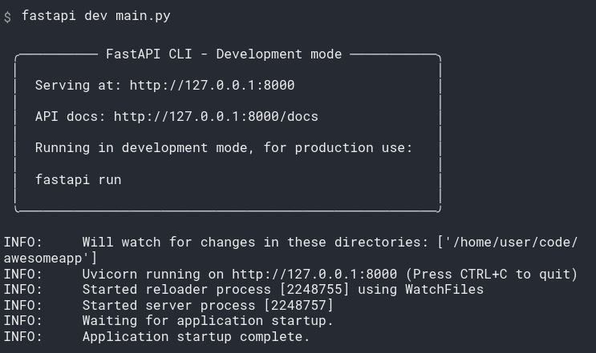
Puesta en marcha

Slide 80
Puesta en marcha
Podemos acceder a la app mediante un navegador a la URL que muestra la salida del comando anterior aunque añadiendo /docs al final para navegar hacia la documentación OpenAPI de nuestra API o bien /redoc para ver la documentación en un modo alternativo.

Slide 81
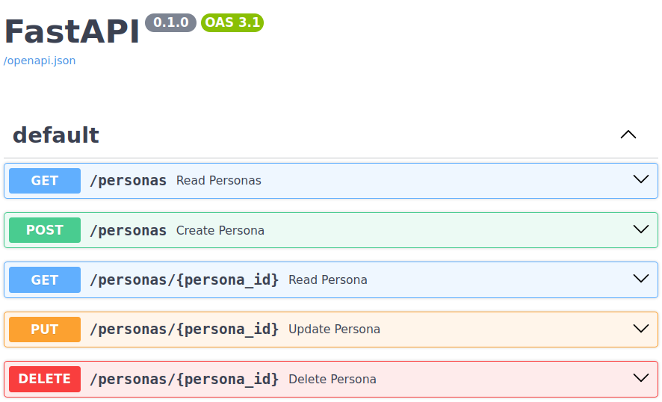

Slide 82
Recursos útiles

Slide 83
Recursos útiles
Documentación de Pydantic.
Documentación de SQLAlchemy.
Documentación de FastAPI.
Introducción a FastAPI Desde Cero Para Creación de API REST Con Python
#curso de #FastAPI - #Backend con #Python
Crea Tu Primer API con PYTHON | Curso De FAST API Para PRINCIPIANTES
FastAPI Tutorial - Building RESTful APIs with Python
FastAPI Course for Beginners

Slide 84
Recursos útiles
Poetry en python, rápido y sencillo. 2023
Gestión de dependencias en Python con Poetry
Python Poetry in 8 Minutes
How to Create and Use Virtual Environments in Python With Poetry
WSL Python dev setup, using pyenv and poetry
Setup VS Code for Python with Pyenv and Poetry

Slide 85
Ejercicios

Slide 86
Ejercicios
Forkear el repositorio (*) https://github.com/Pazitos10/fastapi-base-ds
Clonar el fork a sus equipos y utilizando Poetry, instalar las dependencias del proyecto dentro de un entorno virtual.
Poner en marcha el proyecto con fastapi dev main.py
Implementar la funcionalidad CRUD básica para un nuevo módulo llamado vehículos.
(*) El proyecto está configurado para usar Python 3.12. Para instalar diferentes versiones de Python en su SO, pueden usar una herramienta que se llama Pyenv. Tutorial para Windows y para Linux (Ubuntu y derivados )

